Slide 1
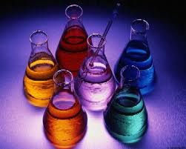
Презентація на тему: синтетичні та штучні волокна
Виконав
учень 11-Б класу
Путьо Михайло

Slide 2
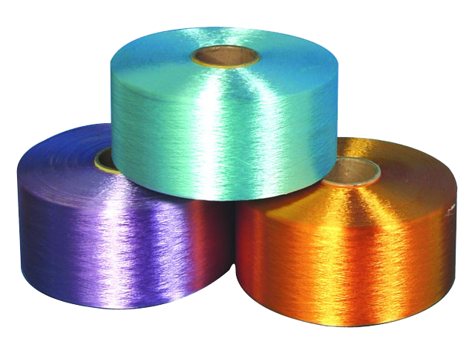
Синтетичне волокно — це хімічне волокно, яке формують із синтетичних полімерів. У промисловості для одержання синтетичних волокон застосовують поліаміди, поліефіри, поліакрилонітрил, поліолефіни, полівінілхлорид, полівініловий спирт.

Slide 3
Стадії виробництва синтетичних волокон:
Приготування прядильного розплаву (поліаміди, поліефіри, поліолефіни) або розчину (поліакриламід, полівінілхлорид, полівініловий спирт) з наступним видаленням з них домішок і бульбашок повітря;
Формування волокна з розчину (розплаву) з подальшим витягуванням в пластичному стані і термофіксацією;
Обробка сформованих волокон (обробка різними реагентами, замаслення, сушка, крутіння, упаковка).

Slide 4
Синтетичні волокна випускають у вигляді моноволокна, текстильного або технічних ниток і штапельного волокна. Міцність синтетичного волокна може досягати 1,2 Гн/м², високоеластична деформація становить від 2 до 1000%. Текстильні та фізико-хімічні показники набагато різноманітніші, ніж у штучних волокон. Виробництво синтетичних волокон розвивається швидше виробництва штучних волокон, що пояснюється доступністю вихідної сировини, швидким розвитком виробництва різноманітних полімерів і, особливо, різноманітністю властивостей і високою якістю.
Швидкість формування хімічного волокна дуже велика — 3000 м/хв

Slide 5
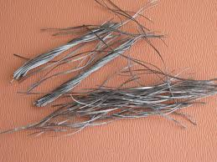
Залежно від виду вихідної сировини та умов його формування можна отримувати волокна з самими різними, заздалегідь наміченими властивостями. Чим сильніше тягнути цівку в момент виходу її з фільєри, тим міцніше виходить волокно. Іноді хімічні волокна навіть перевершують по міцності сталевий дріт такої ж товщини.

Slide 6
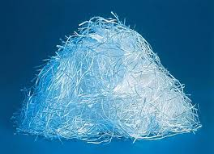
Штучне волокно:
Штучні волокна — волокна, які одержують з продуктів хімічної переробки природних полімерів.

Slide 7
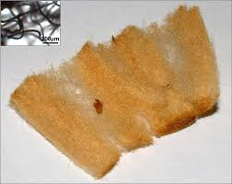
Хімічна промисловість виробляє такі штучні волокна:
Ацетатне волокно – це волокно ацетилцелюлозне, в якому 74-92 відсотки гідроксильних груп є ацетильованими.

Slide 8
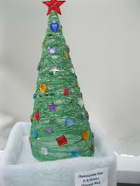
Купро (cupro) (Мідно-аміачне волокно):
Мідноаміачні волокна -один з видів штучних целюлозних волокон, формують їх по «мокрому» методу - у воду або розчин лугу пропускають полімерну масу. Прядильний розчин готують дією на целюлозу водного розчину купрумамінгідроксиду.
Ці волокна застосовують в основному для виробництва килимів і сукна, тонкі текстильні нитки (товщина 5 — 10 текс ) — для вироблення трикотажних виробів, легких тканин.

Slide 9
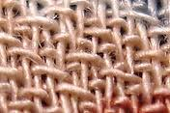
Віскозні волокна:
Віскозне волокно (від латинського viscosus - клейкий) - штучне целюлозне волокно, одержуване переробкою природної целюлози. Виробляється у вигляді текстильних і кордових ниток і штапельного волокна.

Slide 10
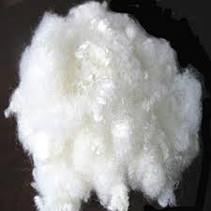
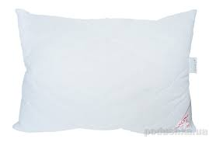
Поліефірні волокна:
Поліефірне волокно - синтетичне волокно, сформоване з розплаву поліетилентерефталату або його похідних.

Slide 11
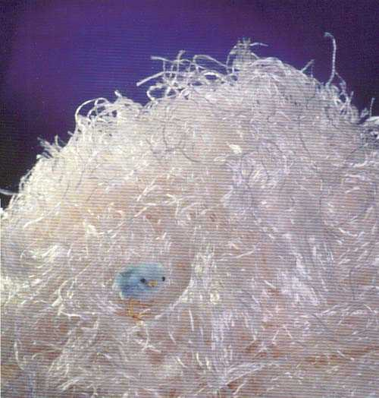
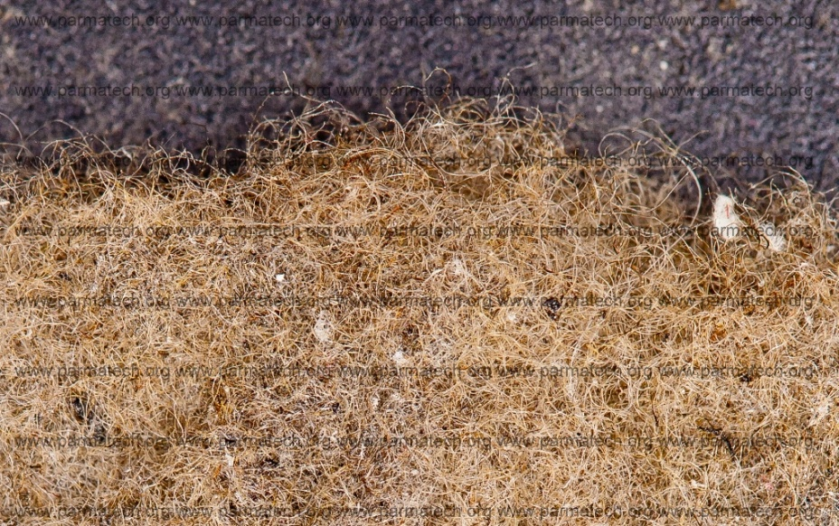
Поліамідне волокно:
Поліамідне волокно-синтетичне волокно, для виробництва якого використовують деякі похідні амінокислот, наприклад, капролактан, амінокапронову кислоту.

Slide 12
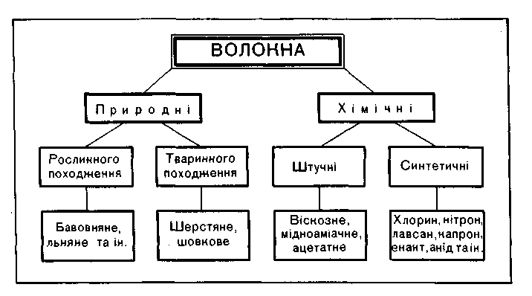

Slide 13

Дякую за увагу

